Slide 1
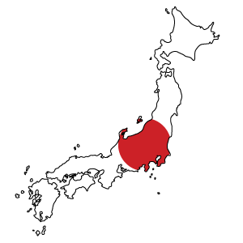
일본 근.현대사 2조
근대 일본의 발전과 쇠퇴
근대 일본의 발전
산업복지학과 - 박상길
무역학과 - 이은진
산업복지학과 – 김종활
일본어일본학과 – 최현지
일본어일본학과 - 노은철

Slide 2
목차
메이지 유신 - 제도적 변화
메이지 유신 - 현실적 변화
다이쇼 데모크라시
일본의 대륙정책
일본의 영토전쟁

Slide 3
1. 메이지 유신 - 제도적 변화

Slide 4
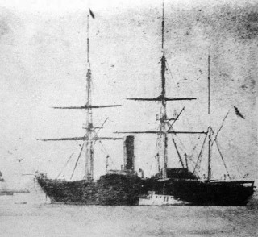
PART.1 메이지유신 - 제도적 변화
01
메이지 유신 배경
1954
페리에 의해 개국4
1958
미.일 수호 통상조약 체결
시모다 항구 외 4개항 개항
에도, 오사카 시장 개방
일본의 관세 상호협의 결정, 영사재판권 인정
페리제독이 이끄는 흑선 4척이 일본 입항
일본의 대외정책에 일대 혼란

Slide 5
PART.1 메이지유신 - 제도적 변화
01
메이지 유신 배경

Slide 6
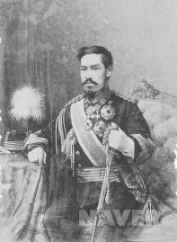
PART.1 메이지유신 - 제도적 변화
02
메이지 유신
“메이지유신”
1868년 메이지 천황이 막번체제를
무너뜨리고 왕정복고를
이룩한 변혁 과정
중앙집권

Slide 7
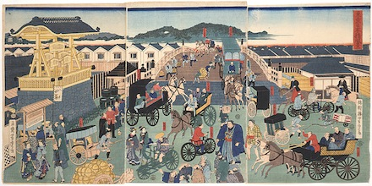
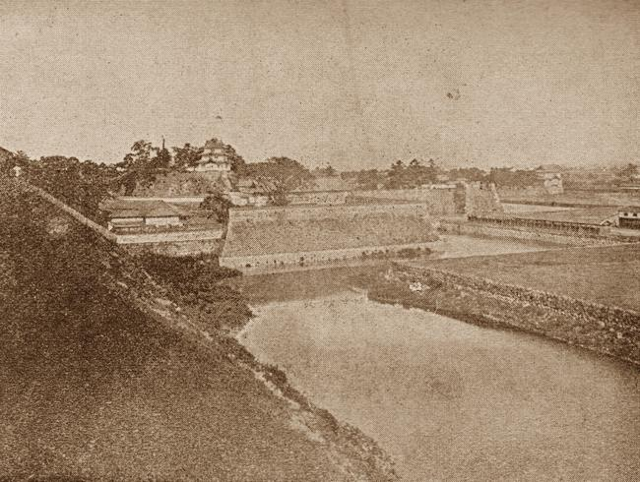
PART.1 메이지유신 - 제도적 변화
02
메이지 유신

Slide 8
PART.1 메이지유신 - 제도적 변화
02
메이지 유신
폐번치현
판적봉환
번을 폐지하고 중앙 정부의
통치를 받는 현을 설치
다이묘들이 영지와 백성을
천황에게 봉환
메이지
유신
지조개정
신분제 철폐, 징병령
전국의 토지를 측량하여
지가의 3%를 지조로 정하고
납입 방법을 화폐로 바꿈
사농공상 신분제도를 폐지
부국강병을 목표로
근대적인 군대를 창설

Slide 9
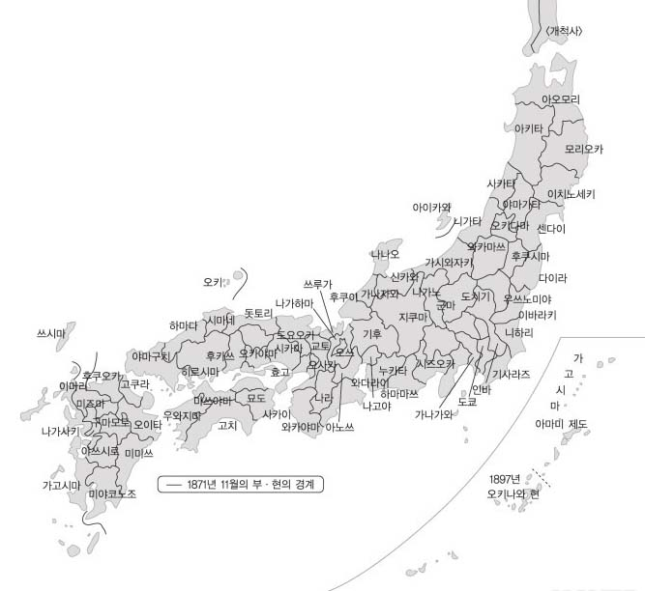
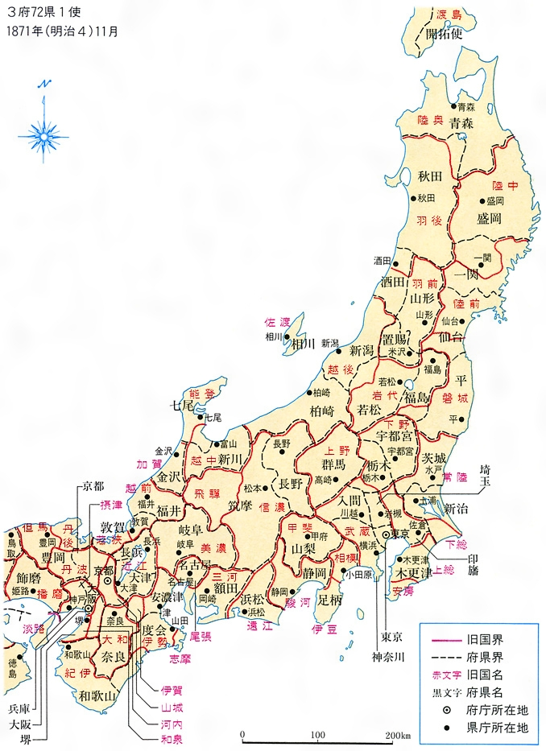
PART.1 메이지유신 - 제도적 변화
02
메이지 유신
폐
번
치
현

Slide 10
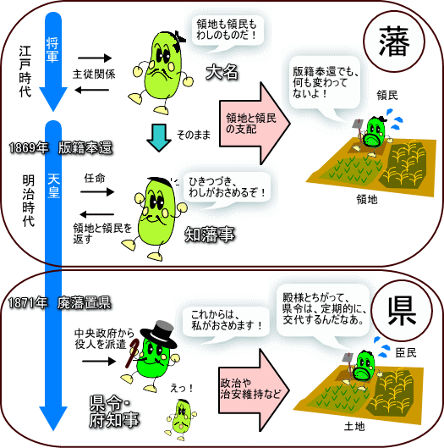
PART.1 메이지유신 - 제도적 변화
02
메이지 유신
판
적
봉
환

Slide 11
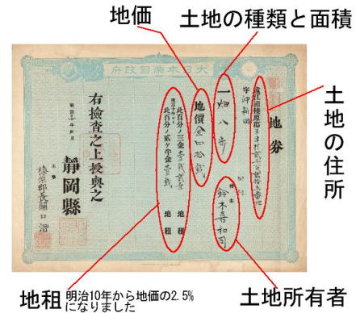
PART.1 메이지유신 - 제도적 변화
02
메이지 유신
지
조
개
정

Slide 12
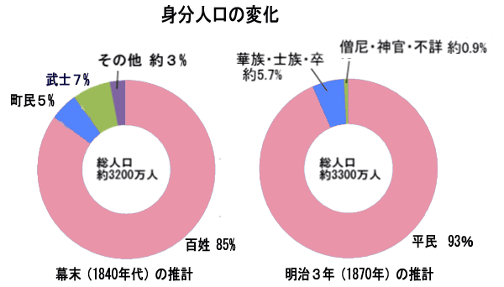
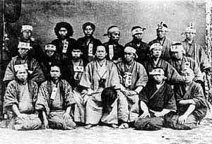
PART.1 메이지유신 - 제도적 변화
02
메이지 유신
신분제 철폐
징병령

Slide 13
2. 메이지 유신 - 현실적 변화

Slide 14
PART.2 메이지유신 - 현실적 변화
01
메이지 유신
목표
서양 문물 적극 수용 문명개화 달성
개혁 내용
신분제도 철폐, 토지와 조세 제도의 개혁 , 의무 교육의 실행, 우편제도 실시 , 철도 건설
일상 생활 서양 문물 모방
서양식 머리, 모자, 양복, 서양식 식단, 양력사용, 쇠고기와 우유
입헌 군주 체제를 확립 부국강병 도모

Slide 15
PART.2 메이지유신 - 현실적 변화
02
근대 산업의 발달
식산 흥업 실시
정부는 부국강병을 위해. 산업 육성을 위해
1872년 조업 시작
일본 근대화의 출발점
관영공장 만들어짐
관영공장 건설
서양식
공업 기술 도입
산업 육성의 시작
우편제도, 전신망 정비, 철도, 선박 운수 등

Slide 16
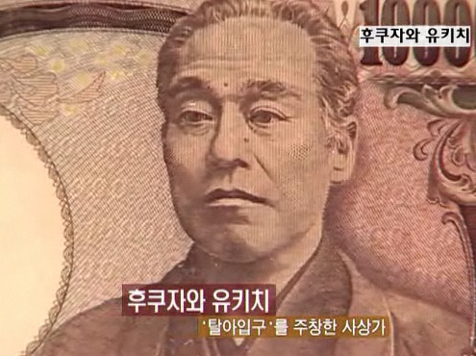
PART.2 메이지유신 - 현실적 변화
후키자와 유키치
(탈아론) 발표 일본은 아시아를 벗어나 홀로 서구 열강으로 향해야 한다.
일본의 계몽사상가, 교육가
서구사상과 문물의 일본 도입을 위해 힘씀

Slide 17
PART.2 메이지유신 - 현실적 변화
02
근대 산업의 현실적 변화
1869년
1871년
전신선 설치
우편제도 도입
통화단위 ‘엔’ 도입
문부성 설치
1872년
1872년
철도 부설
관영 공장 설립
음력 폐지
태양력 도입
1873년
1877년
군대 조직
도쿄 대학 설립
전화 수입
1882년
1889년
일본 은행 설립
헌법 공포

Slide 18
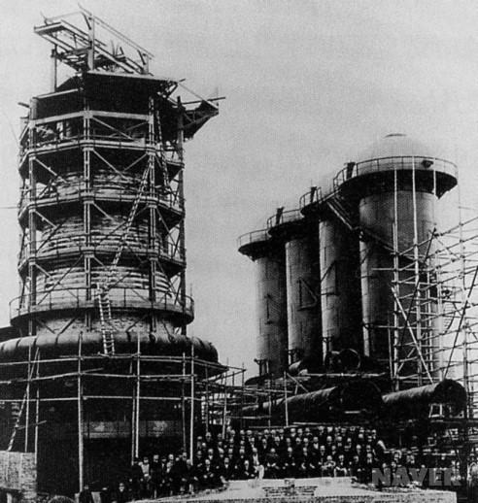
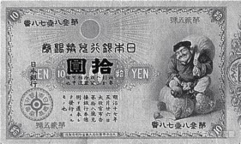
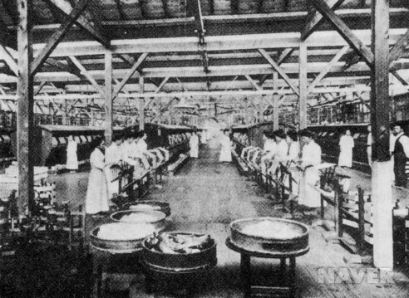
PART.2 메이지유신 - 현실적 변화
02
근대 산업의 현실적 변화
1868 ~ 1889
최초의 일본은행권(1885년 5월 발행)
야하타 제철소
방적 공장 내부

Slide 19
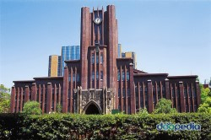
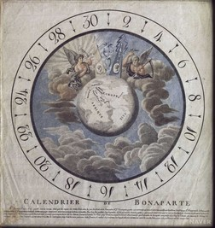
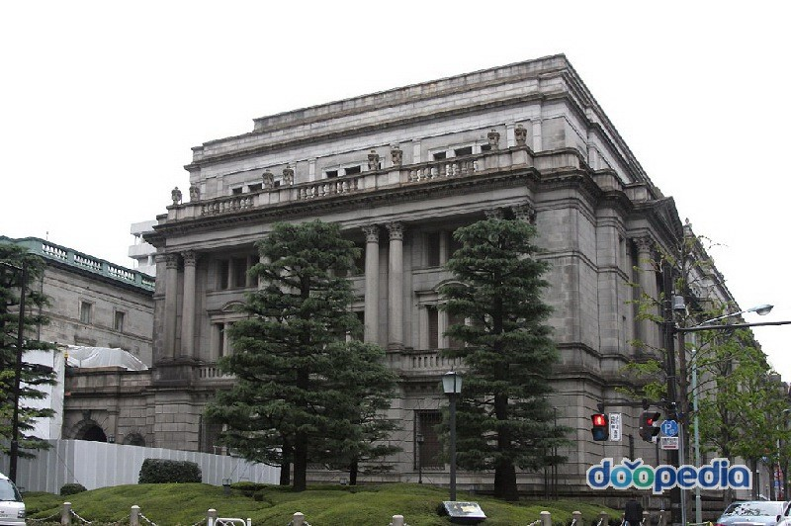
PART.2 메이지유신 - 현실적 변화
02
근대 산업의 현실적 변화
1868 ~ 1889
도쿄 대학
태양력 도입
일본 은행 설립

Slide 20
PART.2 메이지유신 - 현실적 변화
03
종교의 변화
불교
신도의 복고운동을 전개
신불분리정책을 단행
신도
일본의 고유 민족 신앙
천황의 권위를 유지하기 위한 국가 종교가 됨
기독교
소수종교
서구문화의 중심을 이루어 온
사회·문학·도덕·사상 등에 큰 영향 끼침
신흥종교
에도시대 말, 메이지유신 이후에 성립한 새로운 종교
다른 종교에 비해 몰입 정도 높음

Slide 21
PART.2 메이지유신 - 현실적 변화
04
문명 개화
1866 ~ 1873
문화와 국민생할 전반에 걸쳐 서양의 근대사상과 문명, 생활양식이 유입되어 커다란 영향을 줌
한계점
도시와 상류층에게 한정.
지방에까진 퍼지진 않았음.

Slide 22
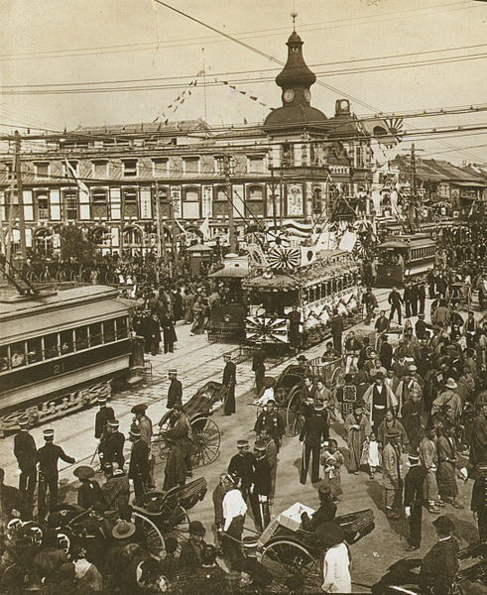
PART.2 메이지유신 - 현실적 변화
메이지 유신

Slide 23
3. 다이쇼 데모크라시

Slide 24
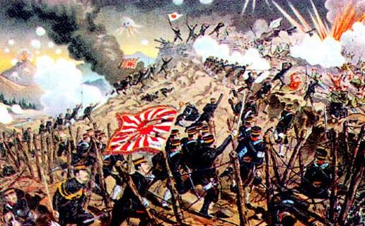
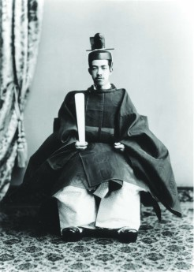
PART.3 다이쇼 데모크라시
01
다이쇼 데모크라시
일본에서 정치, 사회, 문화 각 방면에서 일어난 일련의 민주주의, 자유주의적인 운동, 풍조, 사조의 총칭
Notes:
러일전쟁 때부터 다이쇼 천황 때까지 일본에서 일어났던 민주주의적 개혁을 요구하는 운동을 일컫는 말이다

Slide 25
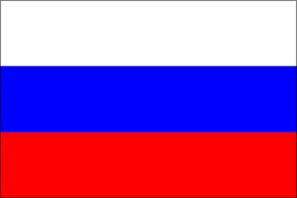
PART.3 다이쇼 데모크라시
02
다이쇼 데모크라시의 성장
1기 : 1905~1914
군비확장 반대운동과 악세 폐지운동
1913년의 제1차 호헌운동
Notes:
http://terms.naver.com/entry.nhn?docId=1169358&cid=40942&categoryId=31645

Slide 26
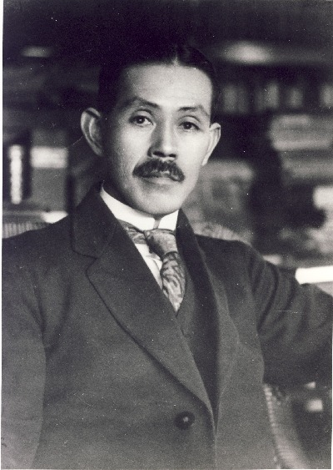
PART.3 다이쇼 데모크라시
02
다이쇼 데모크라시의 성장
2기 : 1914~1918
보통선거와 내각제,
한국과
중국의
민족주의를
존중
중간 계층을 중심으로 보통선거를 요구
Notes:
http://terms.naver.com/entry.nhn?docId=1169358&cid=40942&categoryId=31645

Slide 27
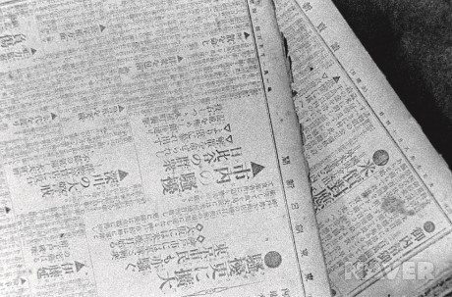
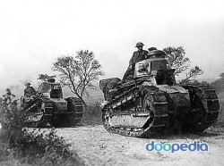
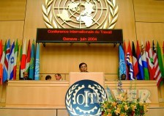
PART.3 다이쇼 데모크라시
02
다이쇼 데모크라시의 성장
3기 : 1918~1925
Notes:
http://terms.naver.com/entry.nhn?docId=1169358&cid=40942&categoryId=31645

Slide 28
PART.3 다이쇼 데모크라시
04
다이쇼 데모크라시의 배경
1차대전 후 경제발전
민본주의
쌀소동
노동운동
Notes:
http://terms.naver.com/entry.nhn?docId=1826093&cid=42998&categoryId=42998

Slide 29
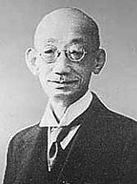
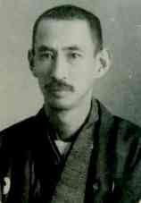
PART.3 다이쇼 데모크라시
05
다이쇼 데모크라시의 흐름
민본주의와 천황기관설
천황기관설을 주장. 국가가 통치권의 주체라고 주장하고, 정당내각제를 지지
천황주권설의 입장에서 천황기관설을 비판

Slide 30
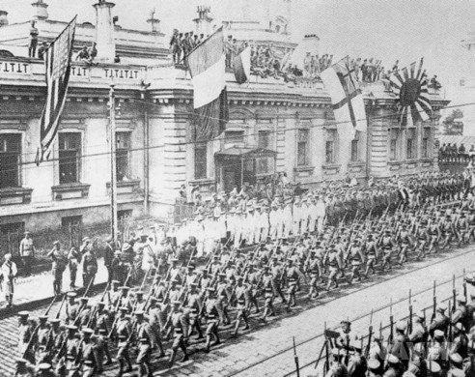
PART.3 다이쇼 데모크라시
05
다이쇼 데모크라시의 흐름
쌀 소동과 본격적인 정당내각
수요 증가로 인한 가격 상승을 노린 상인들이 쌀을 매점하여 쌀 가격이 급등
전쟁 때문에 가격 상승폭이 커짐

Slide 31
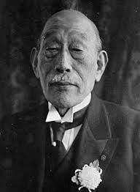
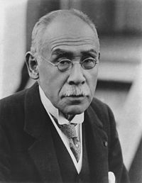
PART.3 다이쇼 데모크라시
05
다이쇼 데모크라시의 흐름
제2차 호헌운동
헌정옹호를 요구하는 제2차 호헌운동
추밀원 의장이었던 기요우라 게이고내각이 출범
입헌정우회, 헌정회, 혁신구락푸의 호헌3파가 연합
Notes:
https://ko.wikipedia.org/wiki/%EB%8B%A4%EC%9D%B4%EC%87%BC_%EB%8D%B0%EB%AA%A8%ED%81%AC%EB%9D%BC%EC%8B%9C

Slide 32
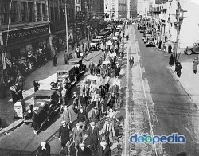
PART.3 다이쇼 데모크라시
06
다이쇼 데모크라시의 종말
민주주의와 자유주의에 관한 열망

Slide 33
PART.3 다이쇼 데모크라시
07
다이쇼 데모크라시의 의의
일본에서는 전후 민주주의 발전에 중요한 자산이 되었다고 높이 평가하는 편이고 일제강점기 조선총독부의 소위 '문화통치'에도 영향을 끼친 것으로 알려져있다.
다이쇼 데모크라시의 흐름속에서 여러 일본 지식인들이 식민통치를 받던 조선의 상황을 돕는 등의 일도 있었으나 일본과 식민지 사회에 어떤 영향을 줄 수 있는 정도는 아니었다.

Slide 34
4. 일본의 대륙정책

Slide 35
PART.4 일본의 대륙정책 - 만주사변
01
일본의 대륙진출
일본의 정부·군부가 메이지유신 이래 제2차 세계대전 종말기까지 일관하여 취한 한국·중국 등에 대한 팽창주의적 침략정책을 말한다.

Slide 36
PART.4 일본의 대륙정책 - 만주사변
02
청일전쟁
일본은 1894-5년 조선
반도의 이득을 둘러싸고 당
시의 청나라와 전쟁(청일전
쟁)을 일으키게 되는데 그
전쟁의 주 무대는 다름 아
닌 조선반도와 황해였다.

Slide 37
PART.4 일본의 대륙정책 - 만주사변
02
청일전쟁
이 후 일본은 청나라와의 전쟁에서 승전국이 되고, 그로
인하여 지금의 대만을 일본의 영토로써 손에 넣게 됩니다.

Slide 38
PART.4 일본의 대륙정책 - 만주사변
03
러일전쟁
그 후 1904-5년 역시 조선
반도와 중국 북동부의 만주
지역의 이득을 둘러싸고 이
번엔 러시아와 전쟁(러일전
쟁)을 일으키게 됩니다.

Slide 39
PART.4 일본의 대륙정책 - 만주사변
03
러일전쟁
이 전쟁에서도 일본은 승전국이 되며 이로 인해 일본은 유럽(러시아)과도 싸워 이긴 아시아의 대국이란 자아도취에 빠지며 나라 전체가 전쟁의 승전분위기에 휩싸이게 됩니다.
그 후 한일수호조약(1876), 한일합방(1910) 등으로 인해 당시 대한제국이라 불리우던 조선은 일본의 식민지가 되게 됩니다.

Slide 40
PART.4 일본의 대륙정책 - 만주사변
04
만주사변
러일전쟁의 승리로 일본은 중국 북동부의 만주지역에 자국민의 보호라는 명목하에 군대(관동군)를 설치하게 됩니다. 그리고 1931년 일본은 만주사변을 일으키며 1932년엔 만주국이란 괴뢰국을 세우게 됩니다.
당시 국제연맹은 일본군의 만주국 수립을 인정하지 않았고 이에 대항하여 일본은 1933년 국제연맹을 탈퇴하며 본격적으로 전쟁 분위기를 고조시켜갑니다.

Slide 41
PART.4 일본의 대륙정책 - 만주사변
04
만주사변

Slide 42
PART. 4 일본의 대륙정책 - 만주사변
05
중일전쟁 이 후

Slide 43
PART. 4 일본의 대륙정책 - 만주사변
06
731부대

Slide 44
PART.4 일본의 대륙정책 - 만주사변
07
태평양전쟁과 제2차세계대전
미국과 일본의 전쟁을 태평양전쟁(1941-45)이라 하며 이 전쟁과 유럽에서의 독일, 이탈리아 전쟁을 통틀어 “제2차세계대전”(1939-45)이라 합니다.
일본은 진주만 기습당시부터 애초 미국과의 전쟁에 승리하리란 계획도 자신도 능력도 없었습니다. 단지 일본군의 목적은 유럽에서의 독일군의 승전을 이용하여 영국, 프랑스, 네덜란드 등이 손에 쥐고 있던 동남아시아의 식민지(필리핀, 버마, 인도네시아, 베트남, 말레시아 등)를 빼앗는 것 이었으며 이를 미국으로부터 승인시키려고 했던 것이지 미국 본토까지의 침략은 계획에 없었습니다. 즉 일본군은 적당한 시기에 미국과의 전쟁을 종결시키려 했었지만 결국 전쟁은 1945년까지 끌게 되며 사상최초의 원자폭탄을 맞게 됩니다.(8월 6일 히로시마,8월 9일 나가사키) 유럽에서는 이탈리아가 1943년에 항복하였고 독일도 1945년 5월에 항복하게 됩니다. 하지만 마지막까지 버틴 게 일본이었고, 일본도 결국엔 연합군의 무조건 항복을 받아들여 결국 1945년 8월 14일 항복문서에 승인을 하게 됩니다.

Slide 45
5. 일본의 영토전쟁

Slide 46
PART.5 일본의 영토전쟁
01
일본의 영토확장 - 본토
1855
1879
1855
1942
1876
1895
1905
훗카이도
오키나와
쿠릴열도
사할린
오가사와라
센카쿠열도
독도
1876년 혼슈 근처 4개의 열도로 구성된 오가사와라 제도 실효 지배
1895년 센카쿠 열도를 오키나와 현으로 강제편입 주장,
중국과 영토분쟁중에있다
1905년 독도를 시마네현으로 강제편입 주장, 영토분쟁 중이나
한국이 실효 지배 중이며 여러 정황과 자료상 명백한 한국영토이다

Slide 47
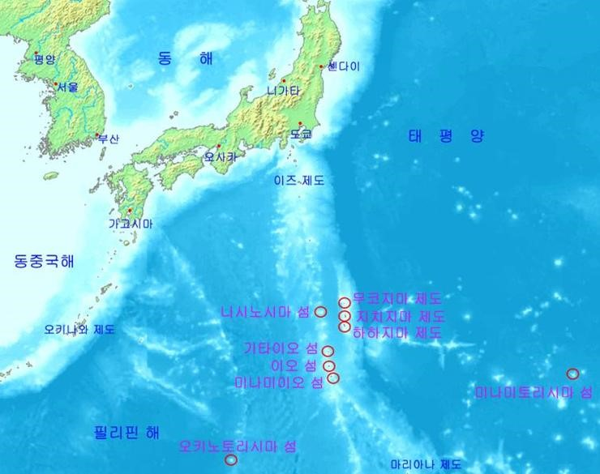
PART.5 일본의 영토전쟁
01
일본의 영토확장 - 본토
1855
1879
1855
1942
1876
1895
1905
훗카이도
오키나와
쿠릴열도
사할린
오가사와라
센카쿠열도
독도
1855년 아이누 민족이 살던 훗카이도,
에도막부와 러시아 사이의 화친 조약으로 러,일 간 경계 확립
1879 년 류큐왕국으로 독자적인 문화와 왕조를 유지하던 오키나와를
사츠마 번의 식민지배에 이어 일본으로 편입
1855 러시아와의 상트페테르부르크 조약으로 공동관리지역이던 사할린을
포기하고 치시마라 불리는 쿠릴열도를 얻게됨
1942 러일전쟁의 승리후 일본이 사할린섬을 점령하게되고
이후 42년 본토로 편입 많은 조선인들이 강제 징용되어 일한 곳 중 하나

Slide 48
PART.5 일본의 영토전쟁
02
일본의 영토확장 - 식민지
1895
1905
1910
1932
1876
1895
1905
타이완
관동지방
조선
만주국
오가사와라
센카쿠열도
독도
1895년 청일전쟁에서 승리한뒤 시모노세키 조약으로 청나라에게서 할양
1905년 러일전쟁에서 의 승리로 러시아의 중국 조차지 랴오둥 반도를
접수함
1910년 한일합방으로 강제병합, 1905년 이미 을사늑약으로 대한제국은 외교권을 박탈 당한채 내정 간섭을 받았으나 1910년 일본은 대한제국을 멸망시키고 조선 총독부를 세워 식민지 지배를 했다
1932년 랴오둥반도를 점령하던 일본인은 만주지방에 만주사변으로
만주국을 세우고 식민지배

Slide 49
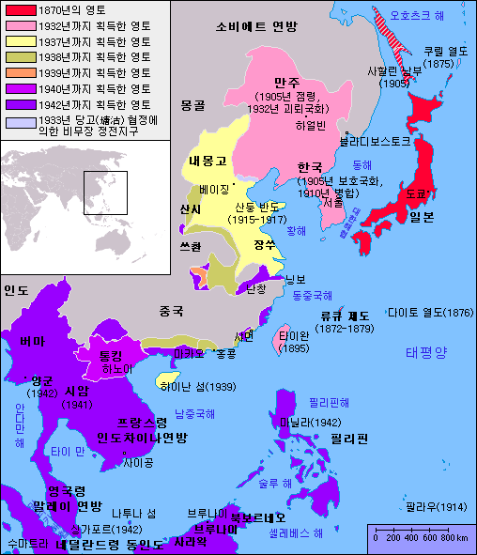
PART.5 일본의 영토전쟁
02
일본의 영토확장 - 식민지
1895
1905
1910
1932
1937
1941
1941
타이완
관동지방
조선
만주국
중국일부
홍콩
동남아
1937년 루거우차우 사건으로 중일전쟁 발발 이후 중국대륙에 진출함
하지만 중국의 거센 저항과 독립을 바라는 조선의 독립운동으로 중국진출은
속도가 늦어지고 미국 소련등의 지원으로 중일전쟁 전선은 고착화되며 일부 지배
1941년 일본은 진주만 공습을 시작으로 2차세계대전 참전, 이후 영국령 홍콩 점령
동남아 지역으로까지 확장, 지금의 미얀마,말레이시아,싱가폴,인도네시아 등 점령

Slide 50
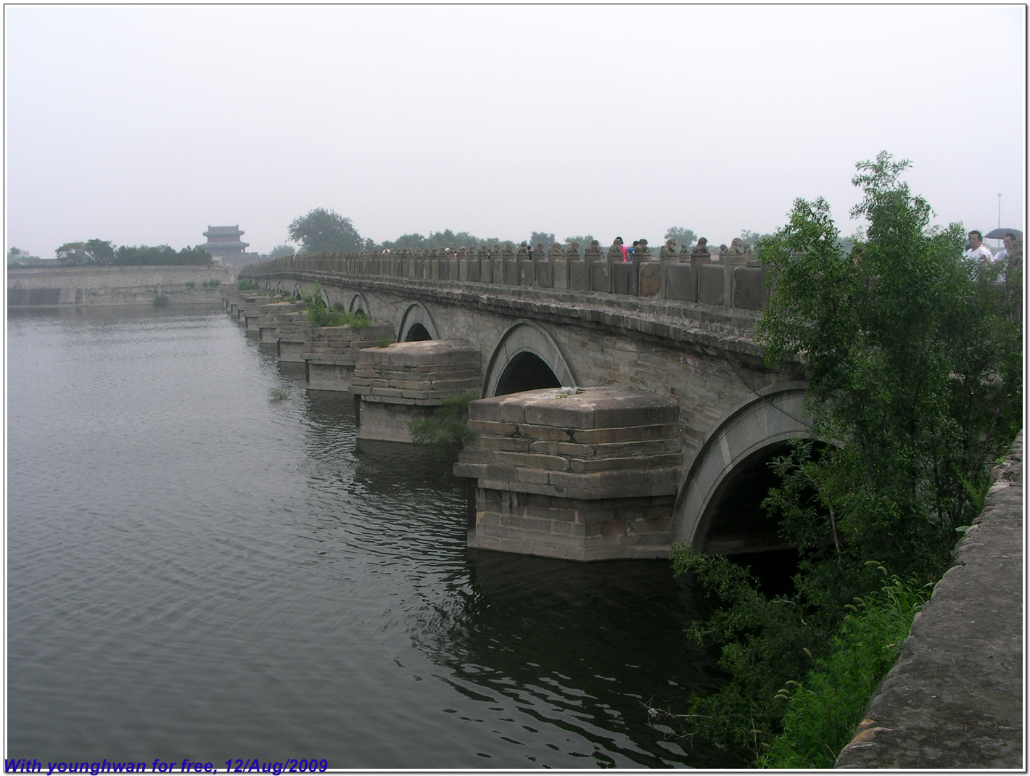
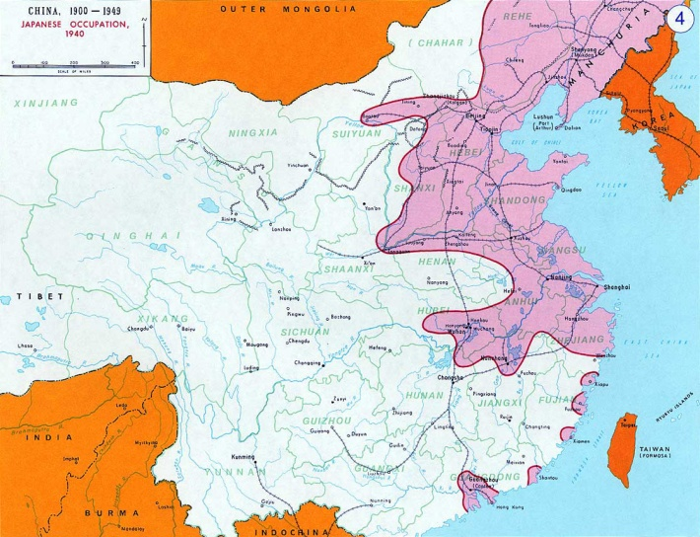
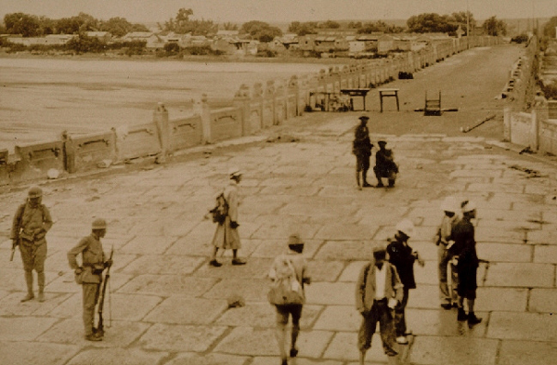
PART.5 일본의 영토전쟁
03
중일전쟁
1931년 쇼와 경제 대공황 가운데
만주사변으로 시작된 일본의 대륙정복 야욕
1933년 국제연맹(연합국)의 만주사변 규탄에 불응 탈퇴
-1937년 7월 루거우차우(노구교) 사건으로 중일전쟁 발발
(자작극)

Slide 51
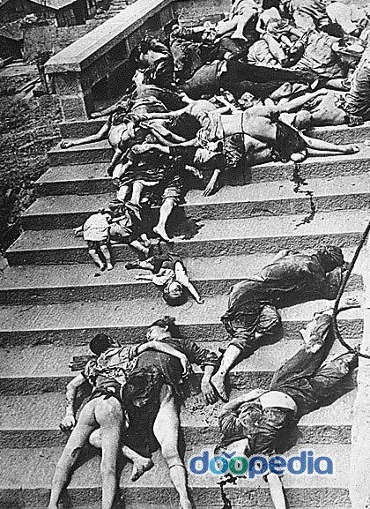
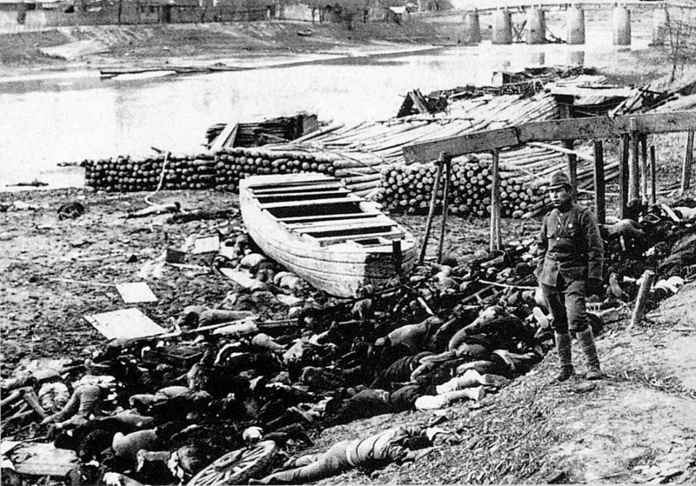
PART.5 일본의 영토전쟁
03
중일전쟁
-전쟁초기 중국 내 공산당과의 내전에 일본군 승승장구
-일본군의 기세에 2번의 국공합작으로 단결하여 저항
-상하이를 힘들게 점령한 일본은 복수심에 삼광작전을 실시
-1937.12 난징성에 일본군 진군, 난징 대학살 일으킴

Slide 52
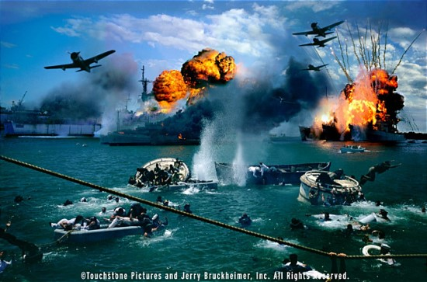
PART.5 일본의 영토전쟁
03
중일전쟁
1938년 중국은 수도 이전 및 임시정부를 수립하고
소련과 미국등에서 무기를 수입해오며 저항
계속된 중일전쟁과 일본의 잔혹한 학살사태를 접한 세계는
일본을 경제 제재 하기로하고 전략물자와 석유수출을 금지
중국과의 교착상태에 물자부족으로 곤란해진 일본은
1941년 진주만 공습으로 미국을 공격해 태평양 전쟁 확대
이후 동남아, 태평양 군도 등 진출, 미국포함 2차 세계대전 연합국과의 전쟁으로 확대, 나치독일과 같은 전범국이 됨

Slide 53
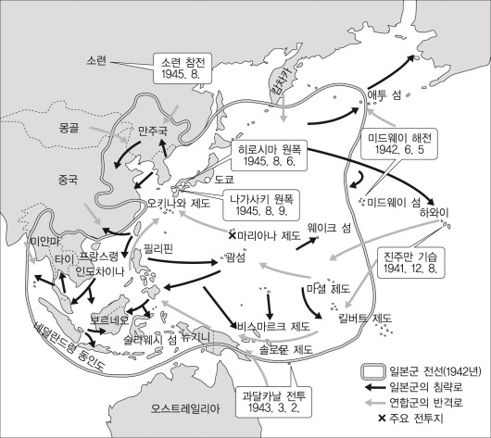
PART.5 일본의 영토전쟁
04
태평양 전쟁
1941년 부터 45년까지 태평양 – 동남아시아 지역을 두고
일본과 미국중심의 태평양전선 중국 전선 및
영국의 버마 인도전선 을 두고 일어난 전쟁
유럽의 세계 2차 대전보다 해전의 비율이 높음
중일전쟁 도중 석유 및 전쟁물자 수출 금지령으로 인해
물자가 부족해지자 미국 진주만 기습 공격
당시 미국 영국 등은 군축조약으로 군비 축소추세
일본은 조약을 탈퇴하고 군비 확장 및 대형함선 건조

Slide 54
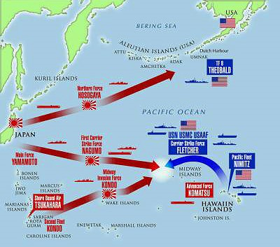
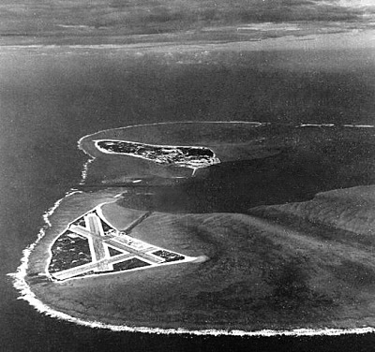
PART.5 일본의 영토전쟁
04
태평양 전쟁
미드웨이 해전
1942년 6월 4~7일 태평양 미드웨이 제도에서 일어난
일본과 미국의 전투
-전쟁결과 일본의 패배로 전쟁의 주도권이 미국에게
넘어가는 태평양 전쟁의 분수령으로 평가

Slide 55
PART.5 일본의 영토전쟁
04
태평양 전쟁
미드웨이해전 | 교전국1 | 교전국2
교전국 | 미국 | 일본
지휘관 | 체스터 니미츠 | 야마모토 이소로쿠
병력 | 항공모함 3척 중순양함 7척 구축함 15척 항공기 360기 | 항공모함 4척 전함 2척 보조함 15척 항공기 264기
피해 규모 | 항공모함 1척 침몰 구축함 1척 침몰 항공기 150기 손실 307명 전사 | 항공모함 4척 침몰 순양함 1척 침몰 항공기 248기 손실 3057명 전사

Slide 56
PART.5 일본의 영토전쟁
04
태평양 전쟁
과달카날 전투
1942년 8월 7일~43.2.9 솔로몬 제도 과달카날 섬
등지에서 벌어진 전투로 일본의 패배로 끝남
-일본군의 소부대가 솔로몬 제도의 과달카날에 상륙,
이후 비행장을 건설하기 시작.
연합군 입장에서는 비행장이 완성되면 남태평양을
보장할 수 없게 됨.
이에 연합군은 8월 초순 이전에 과달카날을 탈취하기로 하고, 군대를 상륙.

Slide 57
PART.5 일본의 영토전쟁
04
태평양 전쟁
과달카날전투 | 연합군 | 추축군
연합군 | 연합국 미국 오스트레일리아 뉴질랜드 영국 | 일본
지휘관 | 알렉산더 반데그리프트 | 햐쿠다테 하루키치
병력 | 60,000명 | 36,200명
피해 규모 | 7,100여명 전사 | 31,000여명 전사

Slide 58
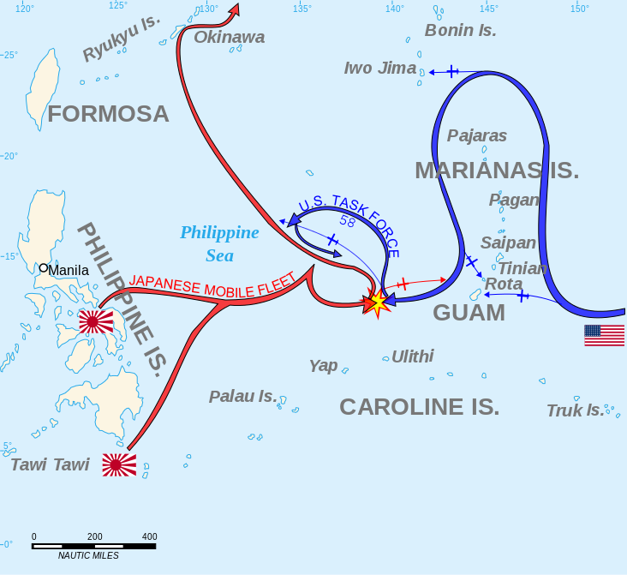
PART.5 일본의 영토전쟁
04
태평양 전쟁
필리핀 해전
1944.6.19일 오자와 지사부로 제독의 일본 연합함대와
전투기 430여대를 이끌고 미국의 제5함대를 공격하며
시작
-2일간의 전투로 일본은 항공모함 3척과 전함 6대
400대 이상의 전투기를 잃었고
이에 비해 미국은 비행기 130대와 전함 1척만을 잃었다
-일본의 마지막 전쟁역량을 상실시킨 전투

Slide 59
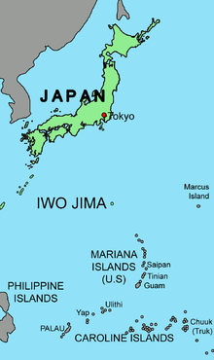
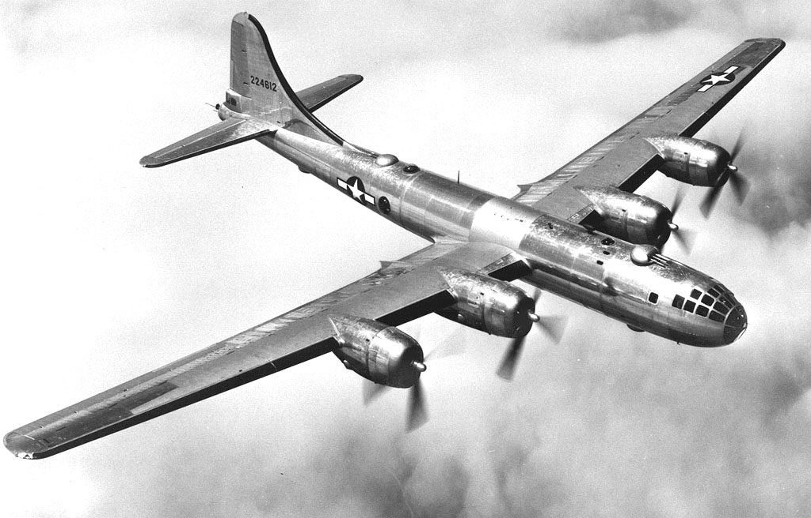
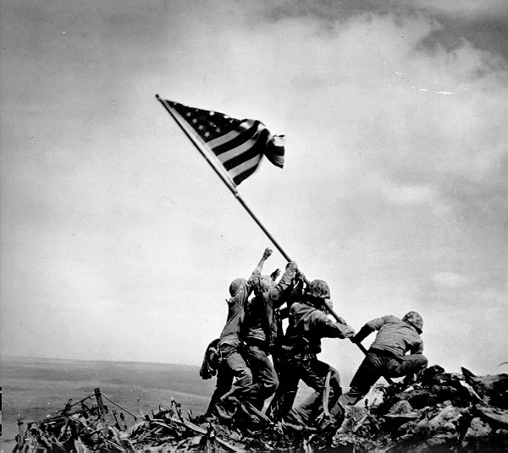
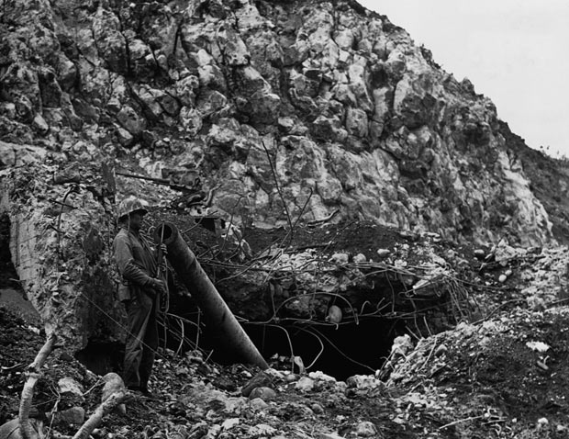
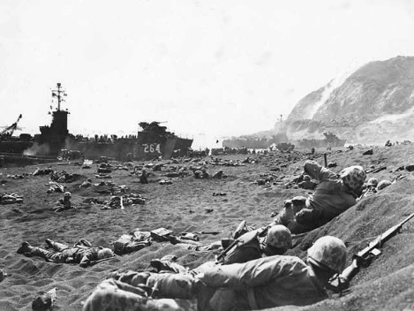
PART.5 일본의 영토전쟁
04
태평양 전쟁
이오지마 전투
-1945.2.16 – 3.26 태평양전쟁 말기 오가사와라 제도의
화산섬 이오지마 에서 벌어진 미,일간 전투
-일본 내 절대 국방권역, 항공수송 및 폭격저지 거점
-2.19 미군 해병대의 상륙, 이후 3.17일 미군의 섬 장악
3월 26일 일본군 최후의 돌격 및 전멸, 조직적 전투 종결
일본군 2만여명 전사 피해율 96%
미군 6천여명 전사 2만여명 부상 피해율 40%

Slide 60
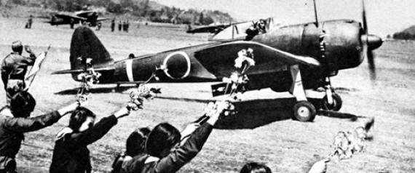
PART.5 일본의 영토전쟁
04
태평양 전쟁
자살 특공대 카미카제 폭격
패배를 인정하는 것 같아 폐기되었던 작전
1명의목숨과 비행기1대면 미국 전함 1대를 격파
한번 출격할 연료와 폭탄만을 실은 전투기로 전함에 돌격
무사도 정신과 애국정신을 결합시켜 자국민 세뇌

Slide 61
PART.5 일본의 영토전쟁
04
태평양 전쟁
자살 특공대 카미카제 폭격
패배를 인정하는 것 같아 폐기되었던 작전
1명의목숨과 비행기1대면 미국 전함 1대를 격파
한번 출격할 연료와 폭탄만을 실은 전투기로 전함에 돌격
무사도 정신과 애국정신을 결합시켜 자국민 세뇌

Slide 62
PART.5 일본의 영토전쟁
04
태평양 전쟁
도쿄 대 폭격
이오지마 탈환 등으로 태평양 전진기지 확보
일본 본토 폭격공격 및 본토 상륙작전
큰 피해를 우려하여 폭격 위주 공격 및 오키나와 상륙
도쿄 등 거점도시 소이탄 폭격 (당시 일본은 대부분 목조)

Slide 63
PART.5 일본의 영토전쟁
04
태평양 전쟁
원자폭탄 투하
연이은 폭격에도 무조건 항복은 하지 않으려는 일본
맨하탄 프로젝트로 과학자들이 원자폭탄 개발 및 실험
아직 한번도 공습을 가하지 않은 히로시마에
원자폭탄 리틀보이 투하

Slide 64
PART.5 일본의 영토전쟁
04
태평양 전쟁
미국 소련 영국 중국 등의 일본 분할통치 계획
45년8월 9일 나가사키 원폭투하 및 소련의 선전포고
일본의 무조건 항복 및 일왕의 인간선언으로 종전

Slide 65
PART.5 일본의 영토전쟁
05
아직도 살아있는 야욕
한국과의 시비
독도 다케시마
러시아와의 북방영토 분쟁
치시마 쿠릴열도
중국과의 영토분쟁
댜오위다오 센카쿠열도

Slide 66
감 사 합 니 다

